Slide 1



빌리傘
우산 대여 시스템
202244041 박계윤
202244090김형철

Slide 2
목차
01
04
개발배경 및 목적
구현 상세 내용
02
05
주요기능
프로젝트 추진 일정
03
06
개발환경 및 개발언어
기대효과 및 활용분야
07
Q&A

Slide 3

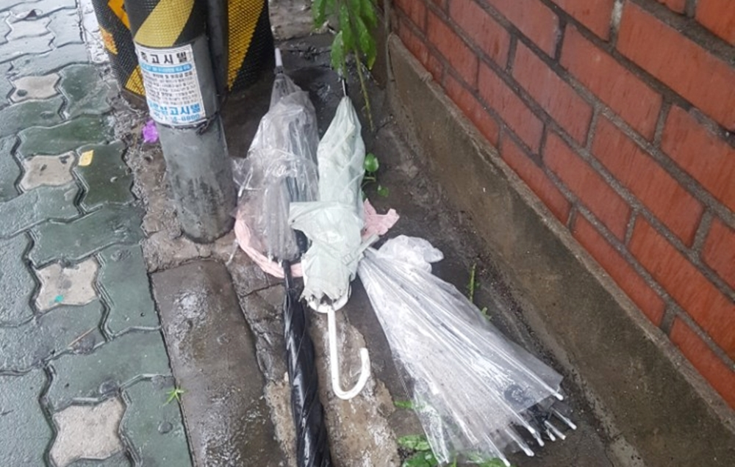
개발배경 및 목적
급하게 비가 내려 당혹스러움을 겪었고, 이 때문에 잠시 편의점에서 비닐 우산을 구매하여 사용 후, 집에 도착하니 보관할 곳이 없어 기왕 산 우산을 버리게 되는 경험을 하며 우산 대여 서비스가 있다면 어떨까 하는 마음에 개발하게 되었습니다.

Slide 4
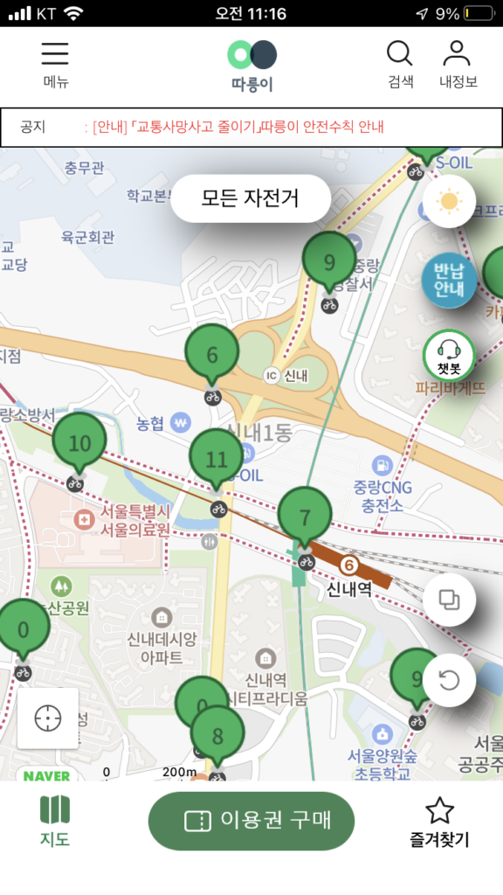
주요기능
주요기능
○ 대여소 위치 표시
○ 실시간 우산 수량 표시
○ QR코드를 통한 카카오페이,
토스 페이 결제 api 연결
○ 로그인 및 계정 정보 저장
추가 기능
○ 모바일 날씨 어플리케이션 정보를 가져와 현재 지역 강우확률 표기

Slide 5



개발환경 및 개발언어
프론트엔드 : React Native(JavaScript)
(앱화면)
백엔드 : node.js(JavaScript)
(실질적인 기능)
데이터베이스 : MySQL(SQL)
(데이터보관)

Slide 6
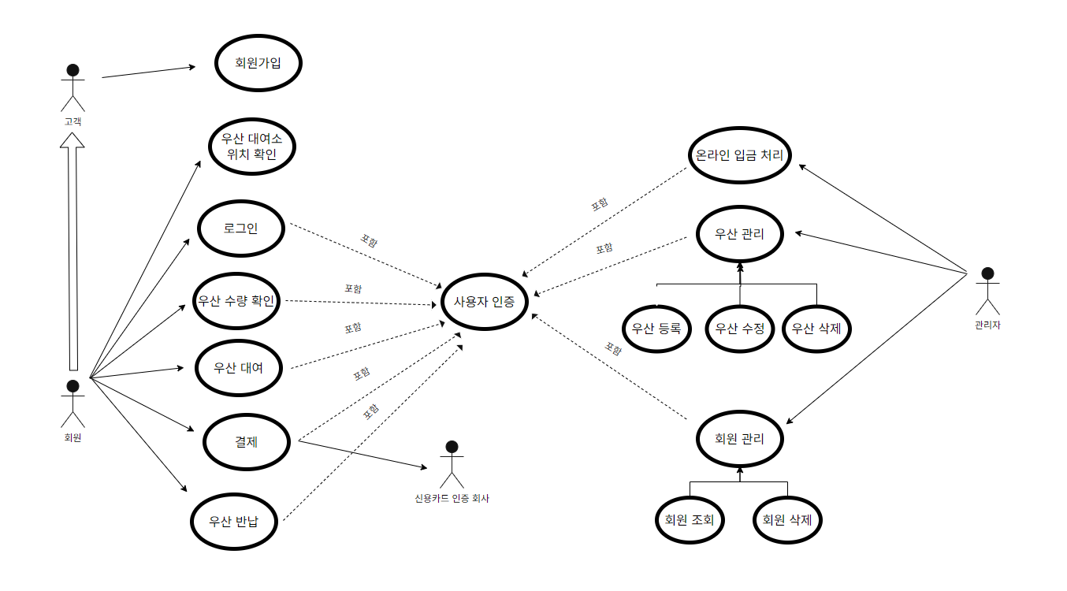
구현 상세 내용(유스케이스)

Slide 7
프로젝트 추진 일정
1~5주차 : 아이디어 구상 및 개발에 필요한 프로그램 및 언어 정리
6~7주차 : 어플리케이션 기능 정리 및 React를 이용하여
기초 어플리케이션 화면 구현
8~9주차 : node.js를 사용하여 필수 어플리케이션 기능 구현 및 피드백
10~11주차 : mysql을 사용하여 어플에 사용하는 데이터를 관리하는 DB제작 및 연결
12~14주차 : 완성된 데모버전 어플에 기능 추가 및 UI/UX 디자인 개선 ,
발표에 필요한 시제품 제작
15주차 : 발표

Slide 8
기대효과 및 활용분야
https://www.khan.co.kr/article/202505241200005 에 의하면 한해 버려지는 우산은 4000만개에 달하고, 이들 대부분은 비닐 우산으로, 재활용하기 힘들어 환경에 큰 피해를 주는데 만약 우산 대여 서비스를 운영한다면 임시로 사용할 비닐 우산 구매를 줄여 환경에 작게나마 도움이 될 수 있고, 사람들에게도 잠시 우산을 사용할 때 저렴하게 사용할 수 있어 경제적으로도 좋을 것 같다.
활용분야로는 후에 사람들에게 사용하지 않는 우산을 받아 ,그들에겐 대여권을 주고 받은 우산은 수리하여 대여 서비스에 추가 할 수 있다면 좋을 것 같다.

Slide 9
Q&A

Slide 10
THANK YOU

